Slide 1
aBattleShip
Cơ Chế Kết Nối

Slide 2

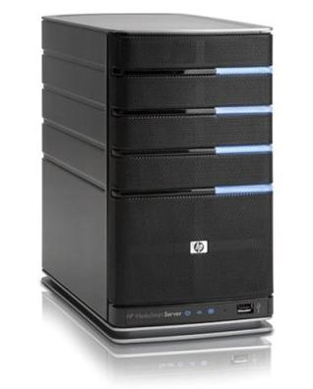
Đăng nhập và đợi người chơi khác
P1: Status
P2: Status
P1
P2
P3: Status
P4: Status
WebServer
P3
P4
PC: Status (Offline)
NetIP
PC: Status (Online)

Slide 3
Tìm người chơi đã online
Play ?
P1: Status
P2: Status
P1
P2
P3: Status
P4: Status
WebServer
Ok !!
P3
NetIP
P4
PC: Status (Playing)
PC: Status (Online)
Lệnh tìm người chơi

